Slide 1
Презентация предметно – развивающей среды второй младшей группы №5 «Теремок»
МБДОУ ЦРР I категории
№59 «Лакомка»

Slide 2
Одно из самых важных условии воспитательной – образовательной работы в дошкольном учреждении – правильная организация развивающей предметной среды . Поэтому мы , создавая развивающую среду стараемся оформить групповую комнату учитывая особенности детей , посещающих группу . Это , прежде всего возраст, интересы, склонности, способности, гендерную принадлежность. У ребенка дошкольного возраста есть три основные потребности: в движении , общении, познании. Мы постарались организовать среду так, чтобы у ребенка был самостоятельный выбор: с кем где, как, во что играть. Детский сад реализует образовательную программу Н.М. Крыловой «Детский сад – дом радости» , поэтому создание среды в соответствии содержанием данной программы и учётом ФГТ требует ориентации на концепцию целостного развития дошкольника как субъекта детской деятельности .
В нашей группе предметно – развивающая среда разделена на уголки для самостоятельной деятельности детей.

Slide 3
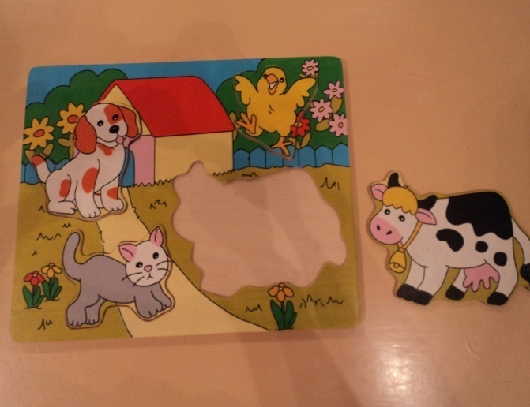
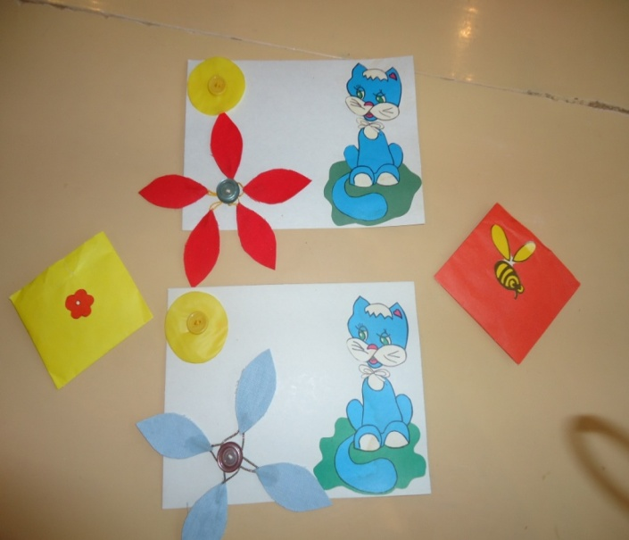
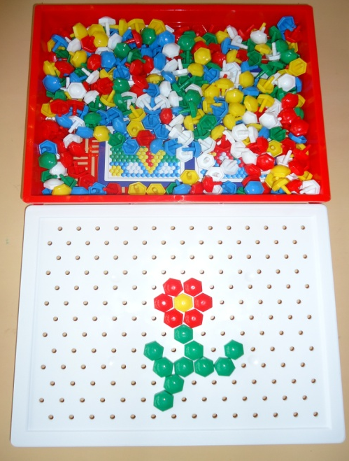
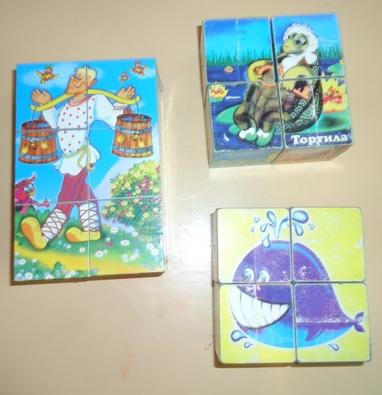
Социально – личностное направление .
Сенсорные и Дидактические игры .

Slide 4
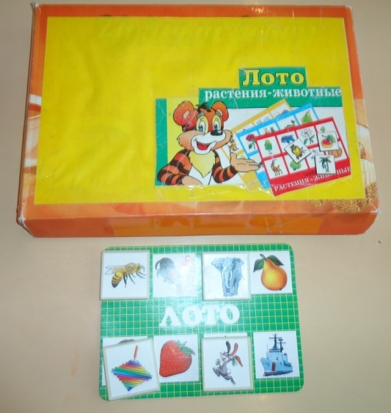
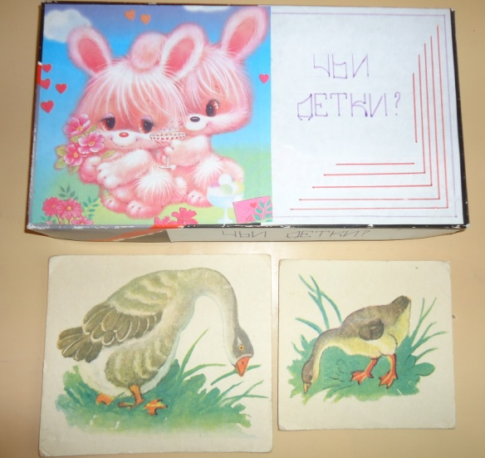
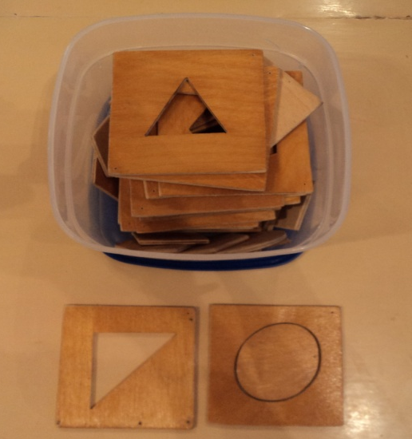
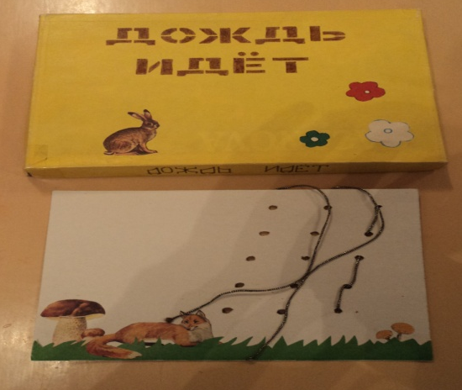
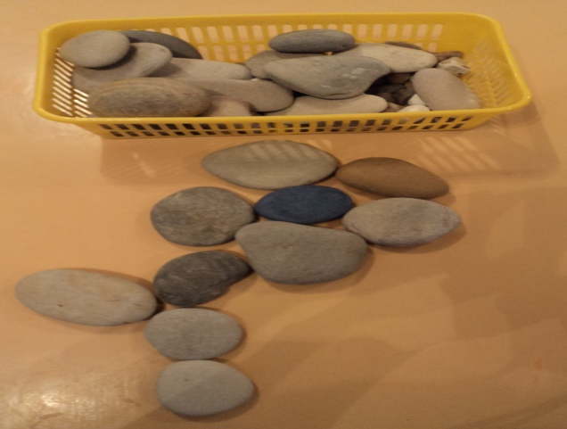
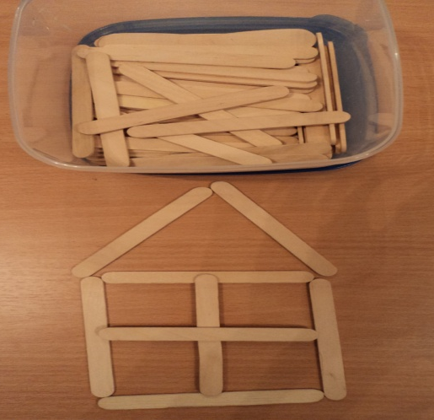
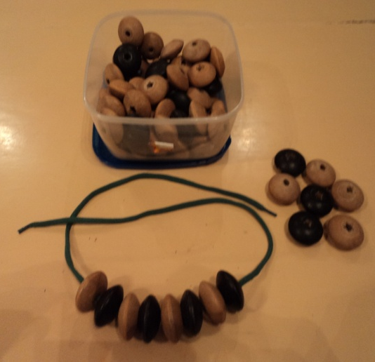
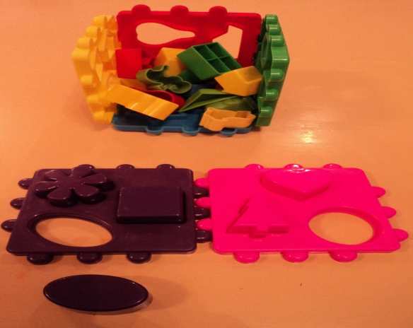
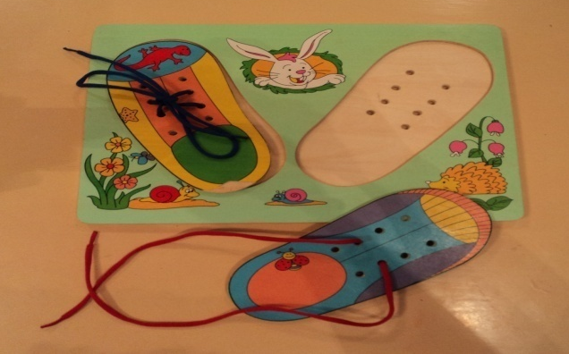

Slide 5
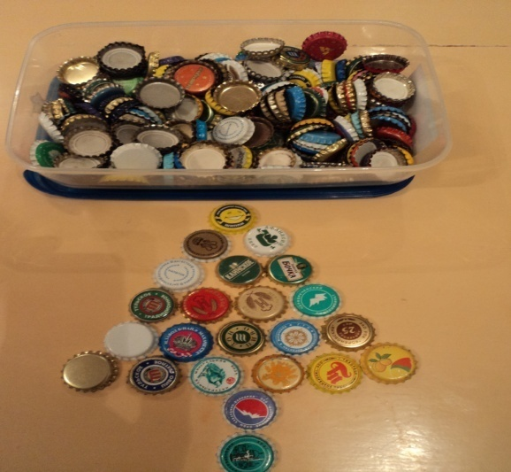
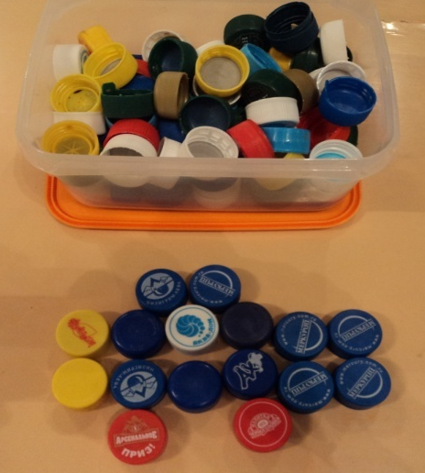
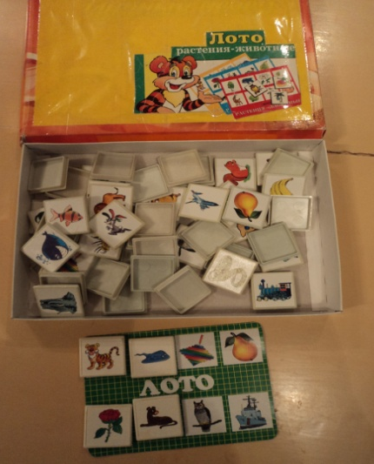
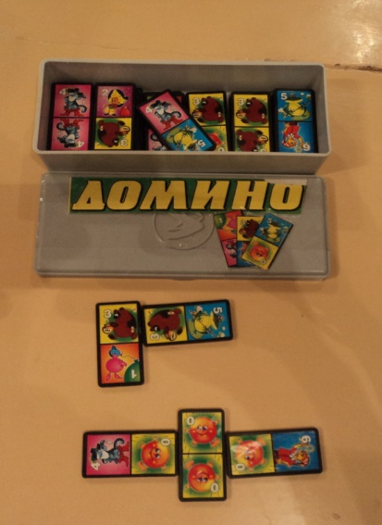
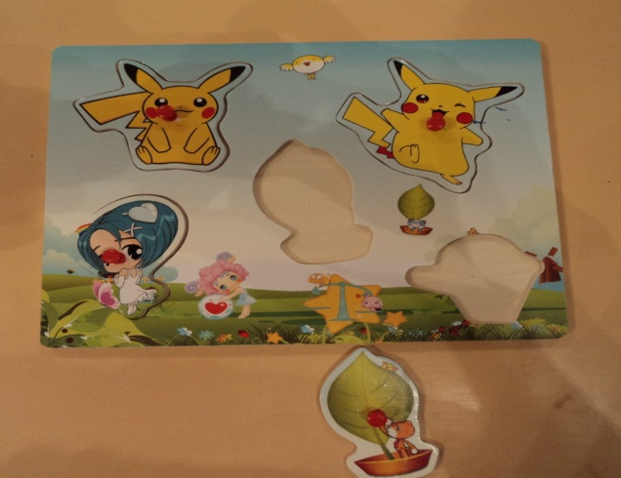
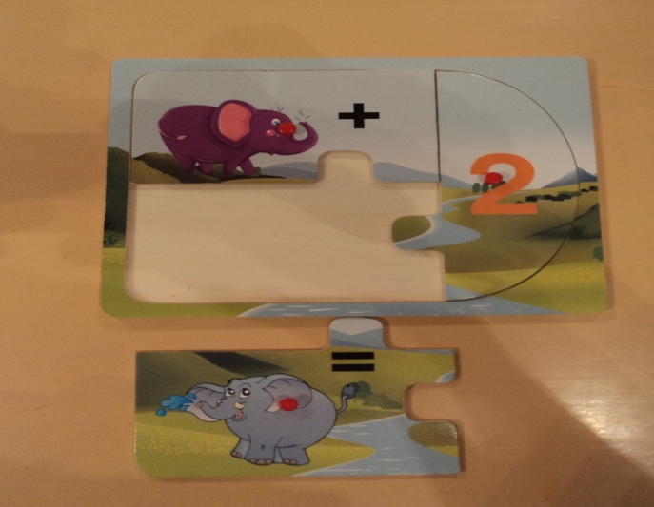
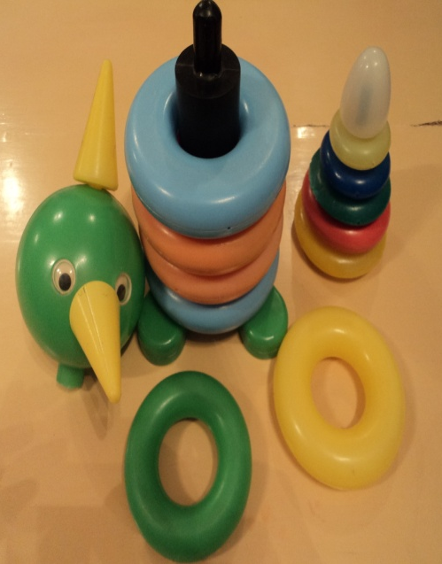
В нашей группе большое внимание уделяется развитию сенсорного восприятия В группе оборудован уголок с разными пособиями для развития мелкой моторики рук и сенсорных ощущении.

Slide 6
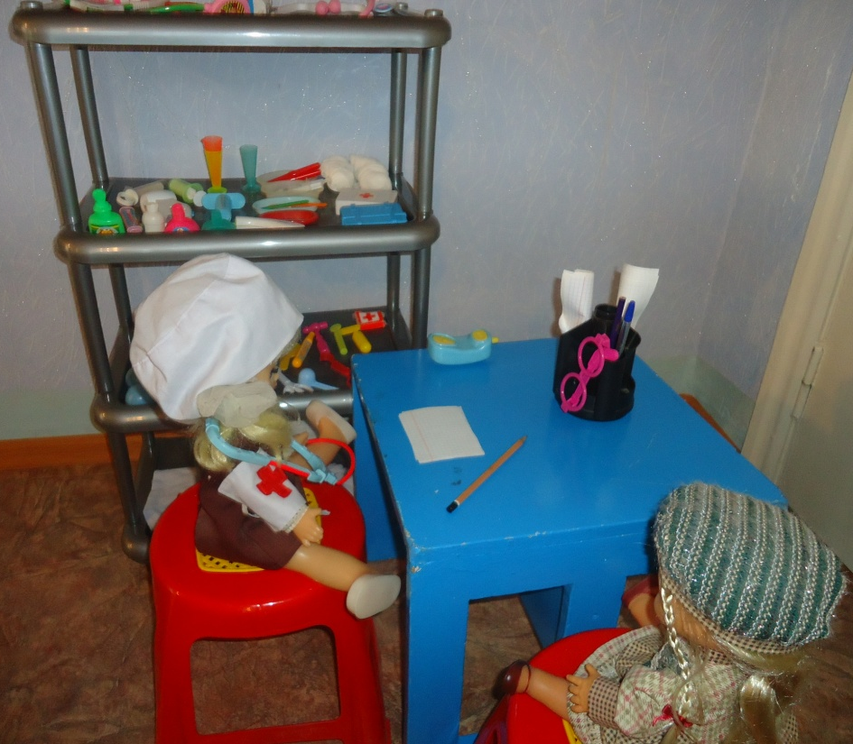
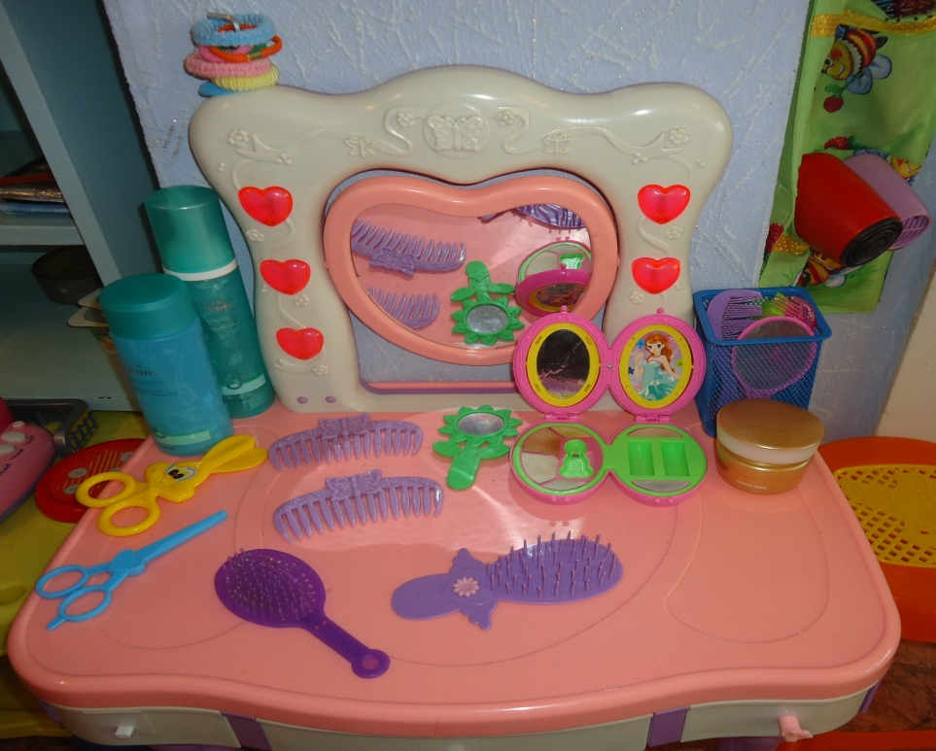

Slide 7
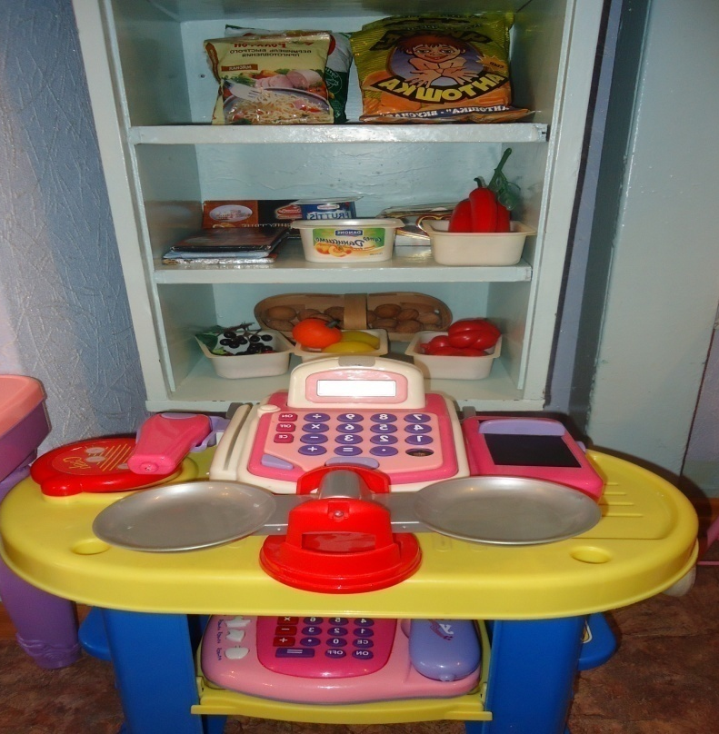
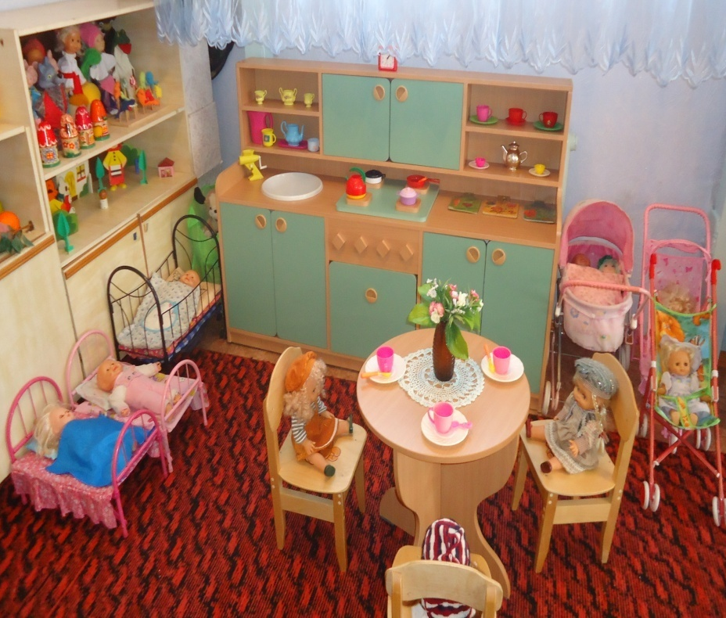
В игровых центрах «Семья» ,«Магазин» «Салон красоты», «Больница», нами собраны , игрушки которые, знакомят детей с окружающими их предметами быта . Дети знакомятся с новыми предметами и учатся действовать с ним , выбирать роль , выполнять в игре несколько взаимосвязанных действий . Подобранны нами игровой материал позволяет комбинировать различные сюжеты , создавать новые игровые образы.

Slide 8
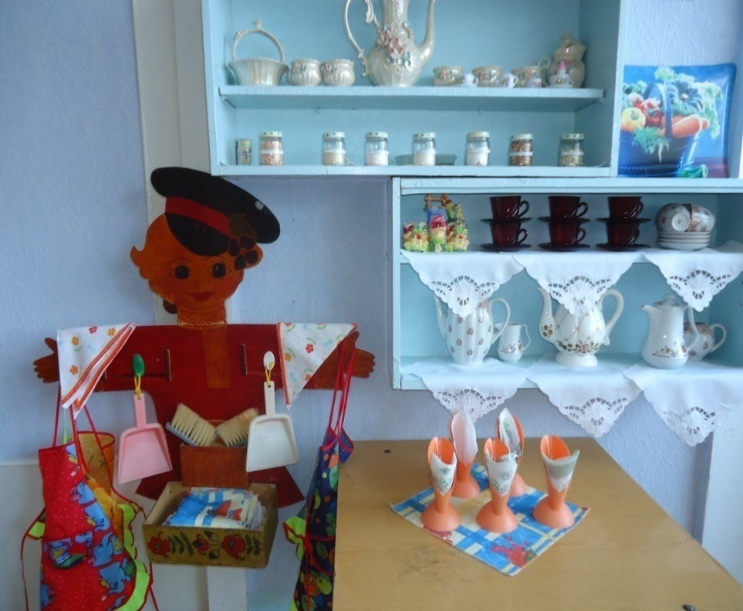
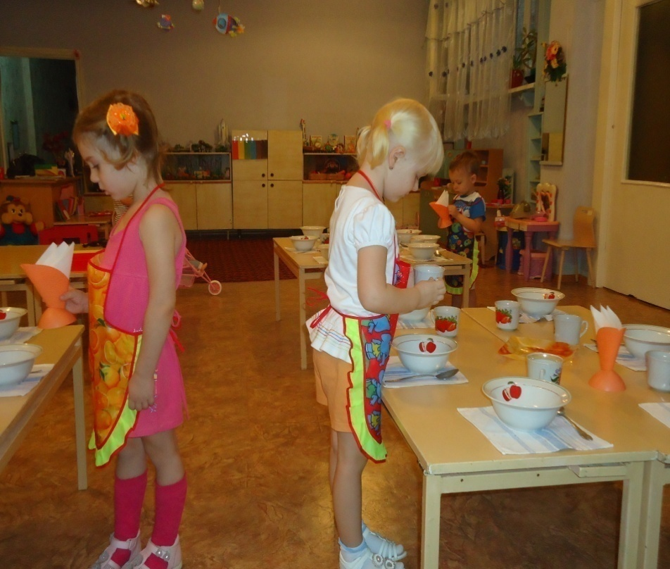
Труд
Наш уголок дежурных оснащен всеми необходимыми предметами для формирования у детей простейших трудовых навыков. Дети с удовольствием накрывают на столы , стараются правильно использовать предметы посуды для сервировки стола к завтраку , к обеду и ужину.

Slide 9
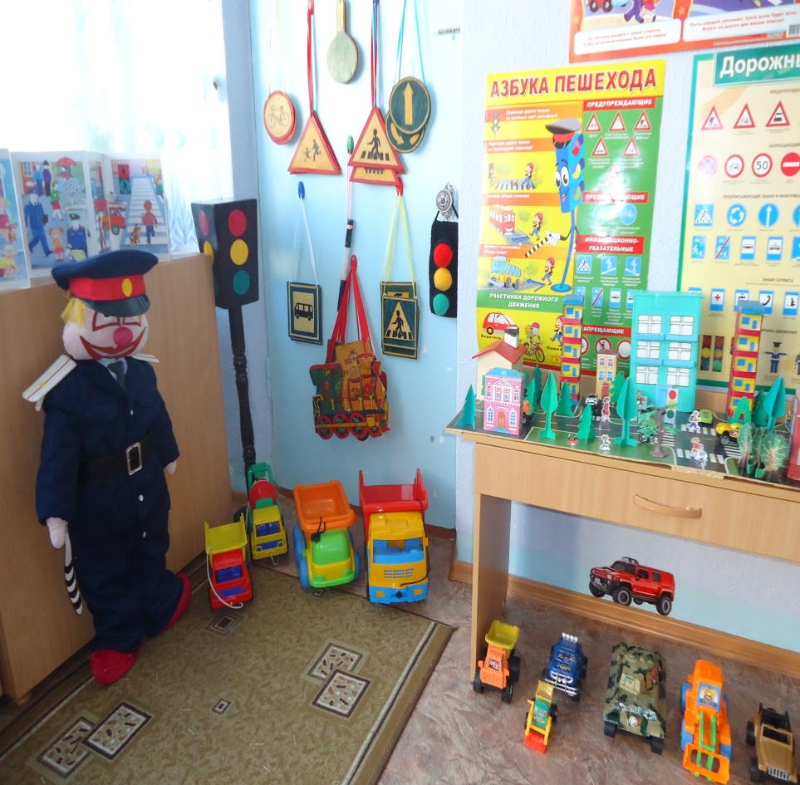
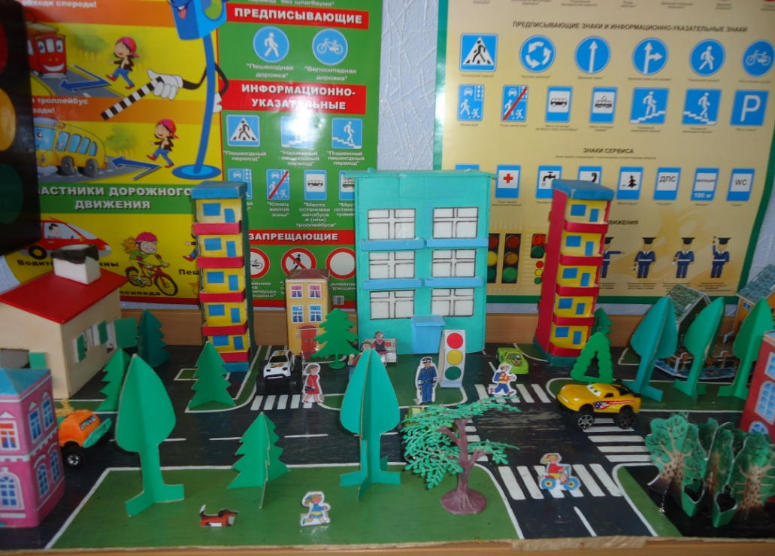
Уголок безопасности
Уголок безопасного движения оснащен необходимыми атрибутами к дорожным сюжетно – ролевым играм , занятиям для знакомства детей с правилами дорожного движения .

Slide 10
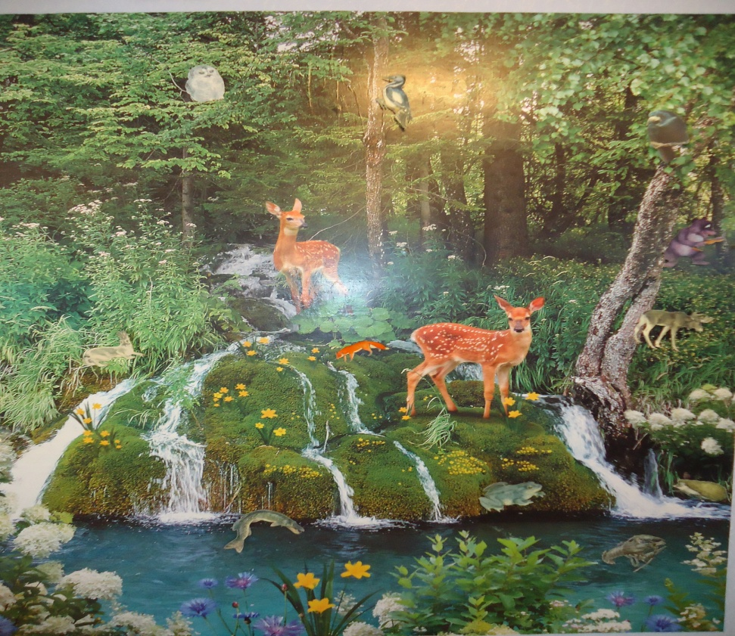
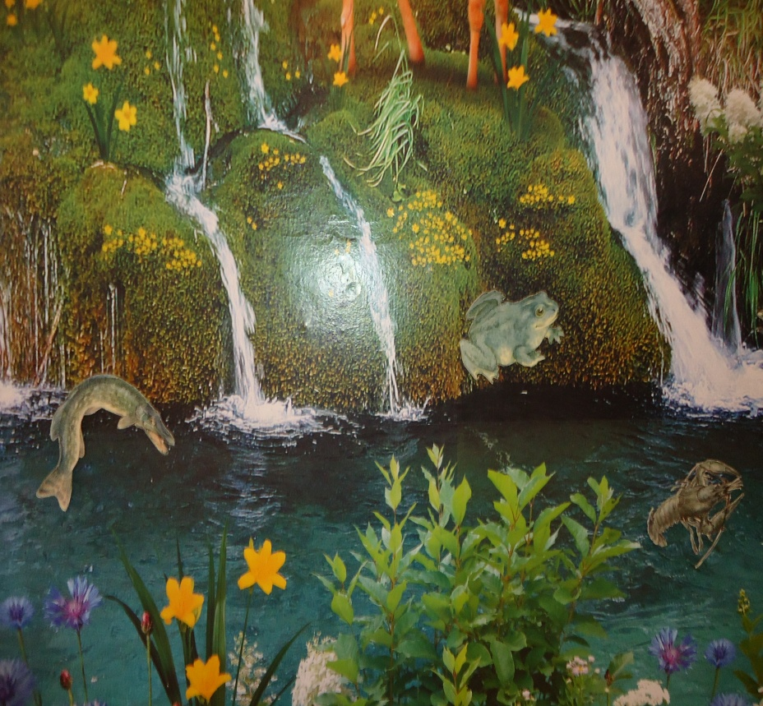
Познавательно – речевое направление.
«Экологическое окно»

Slide 11
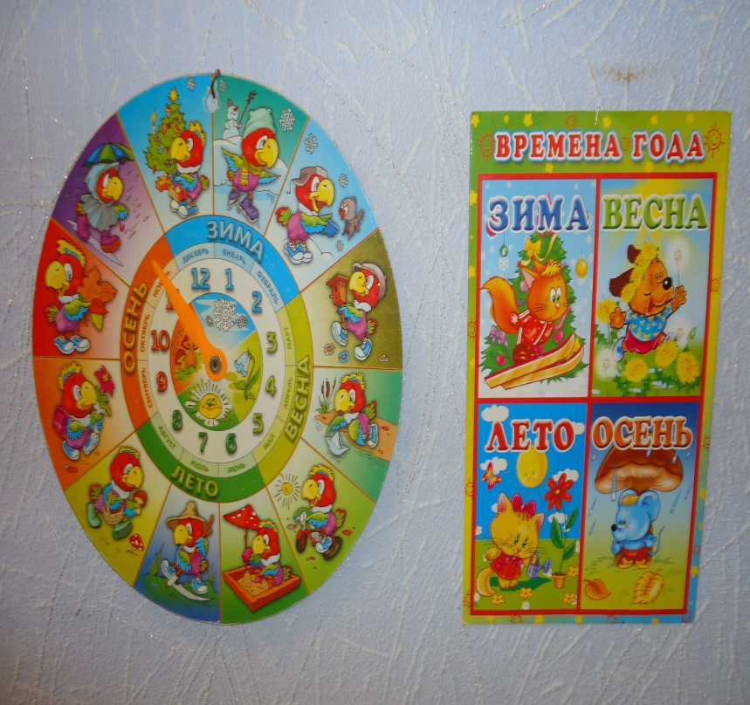
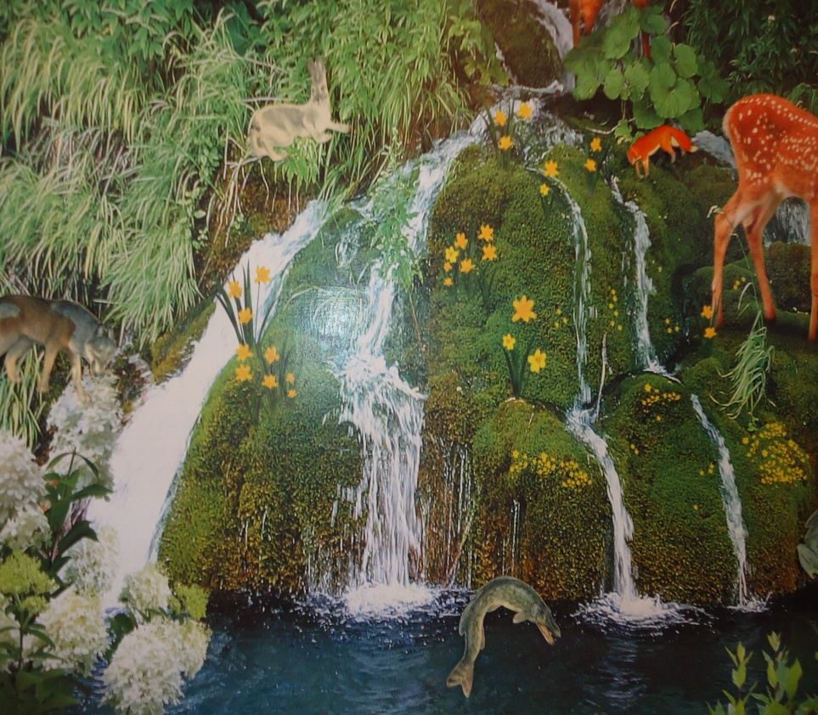
Дети нашей группы учатся узнавать диких животных птиц, жителей водоёмов . Все пособия на «Окне» меняется в зависимости учебного материала так как используется липкая лента

Slide 12
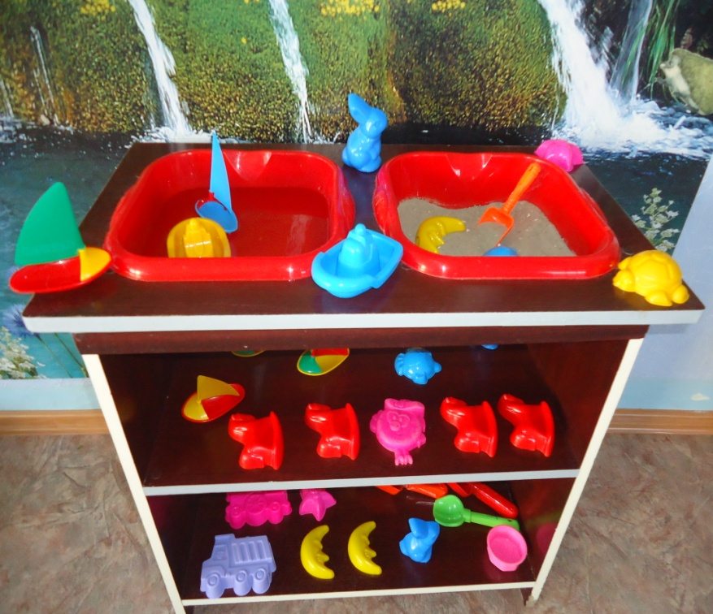
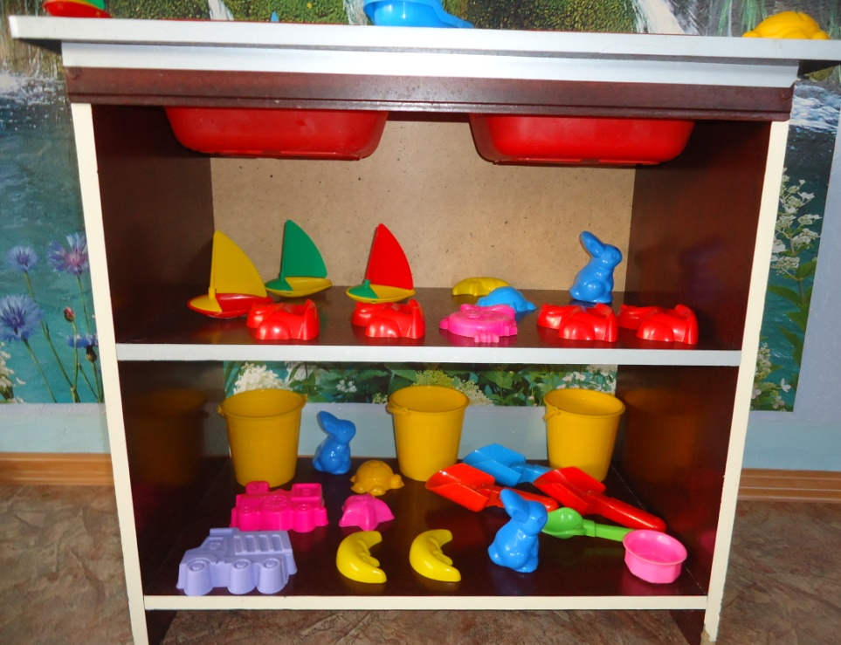
Уголок экспериментирования
В процессе проведений не сложных опытов маленькие «Почемучки» превращаются в любознательных испытателей . Мы вместе с детьми определяем свойства воды , песка: Предлагаем игры «Цветная водичка», «Волшебный песок» и др. Дети любят играть с водой с песком – это вызывает у них положительные эмоции прививает интерес к опытнической деятельности.

Slide 13
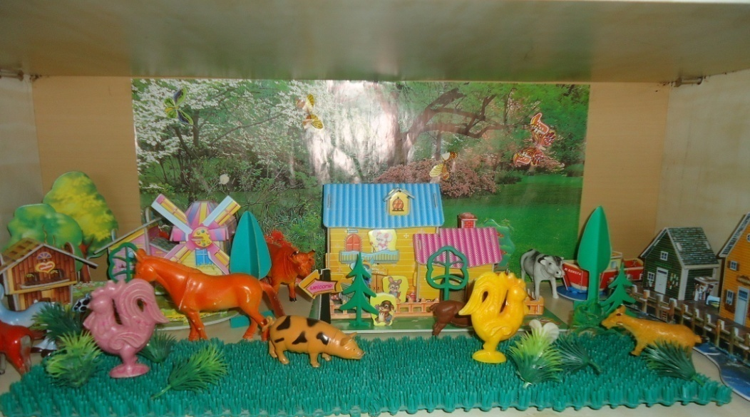
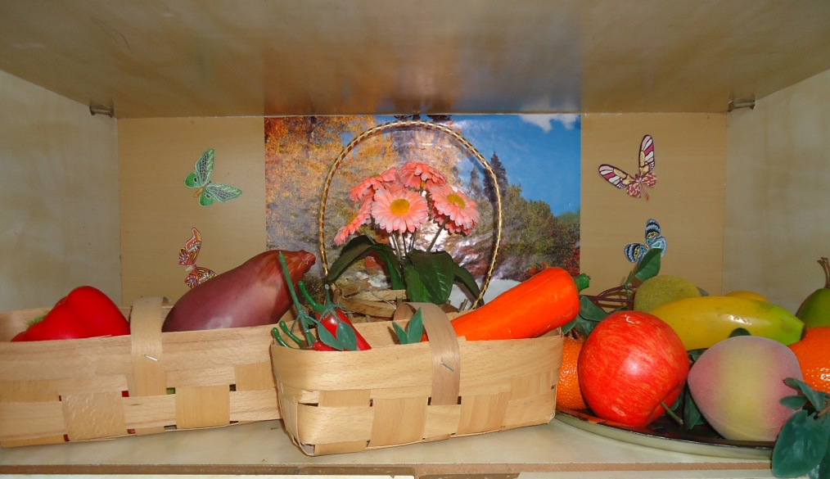
«Ферма»
«Овощи , фрукты»
Дети с удовольствием играют с макетом «Фермы»- это позволяет им узнавать в игрушках домашних животных и их детенышей . Учатся различать по внешнему виду овощи и фрукты .

Slide 14
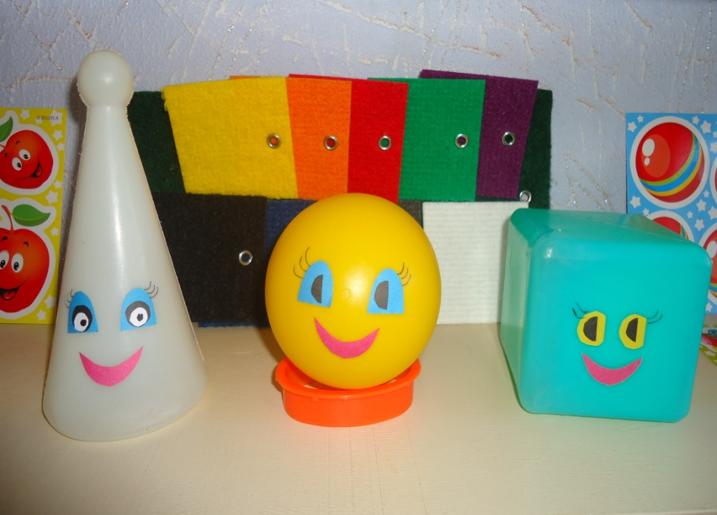
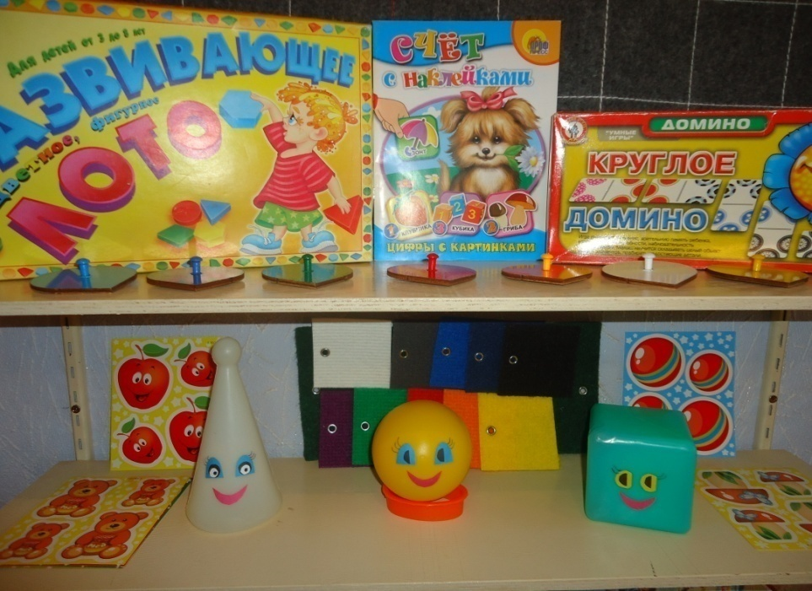
Ф.Э.М.П.
В уголке математике малышей встречают : Кубик , Шар, Конус.

Slide 15
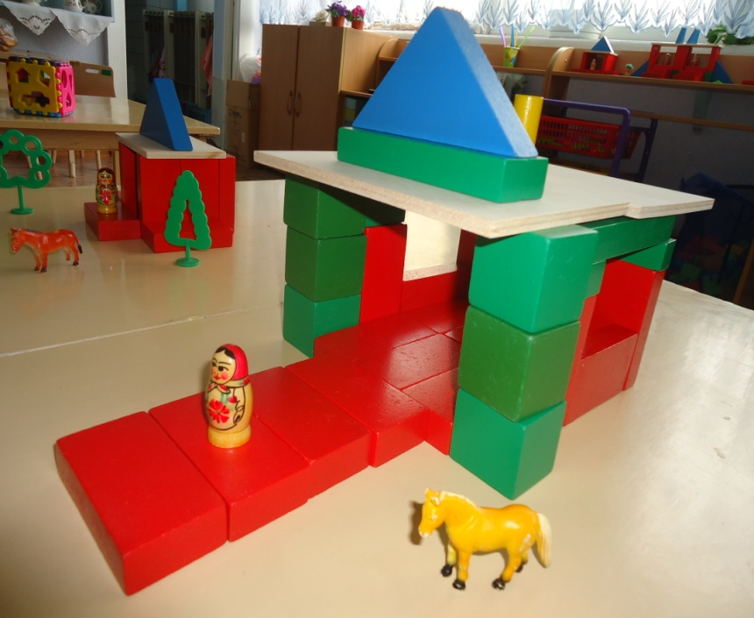
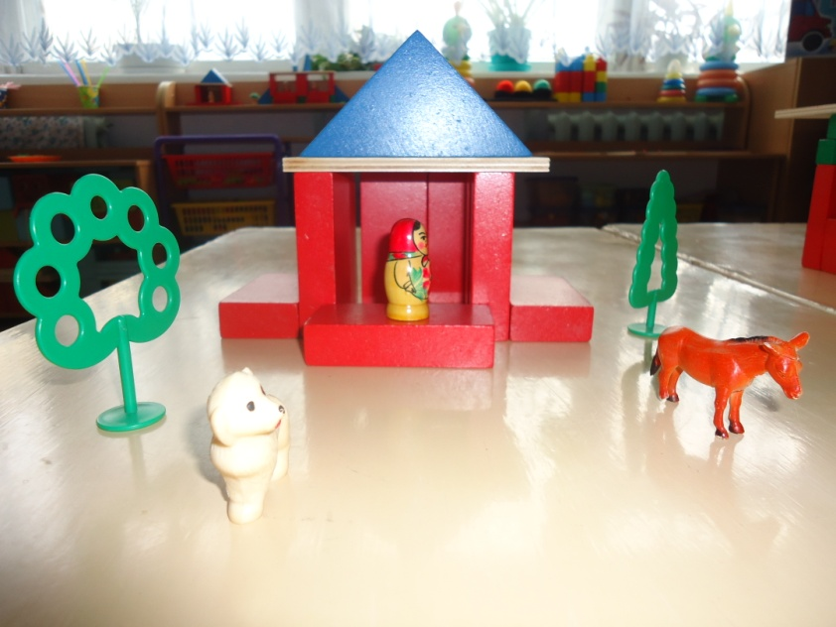
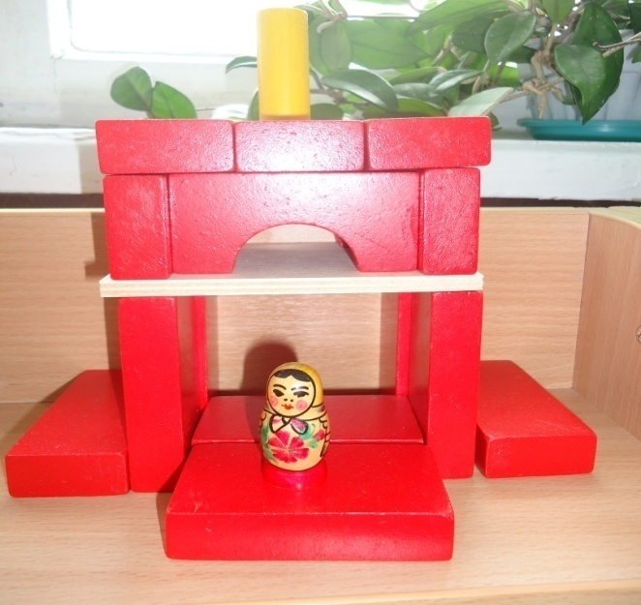
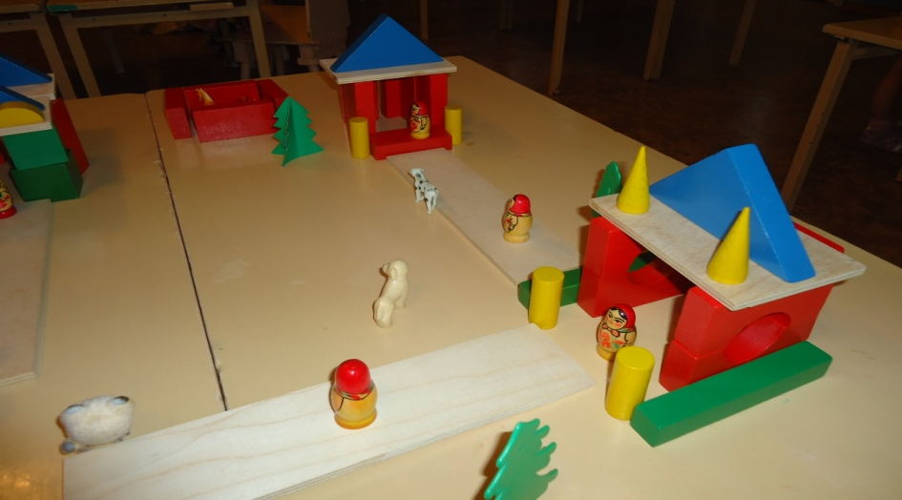
Конструктивная деятельность

Slide 16
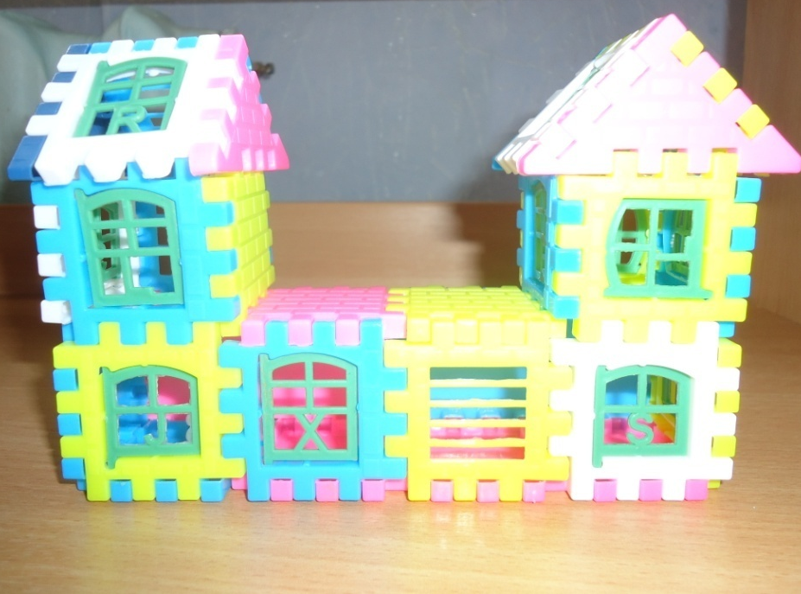
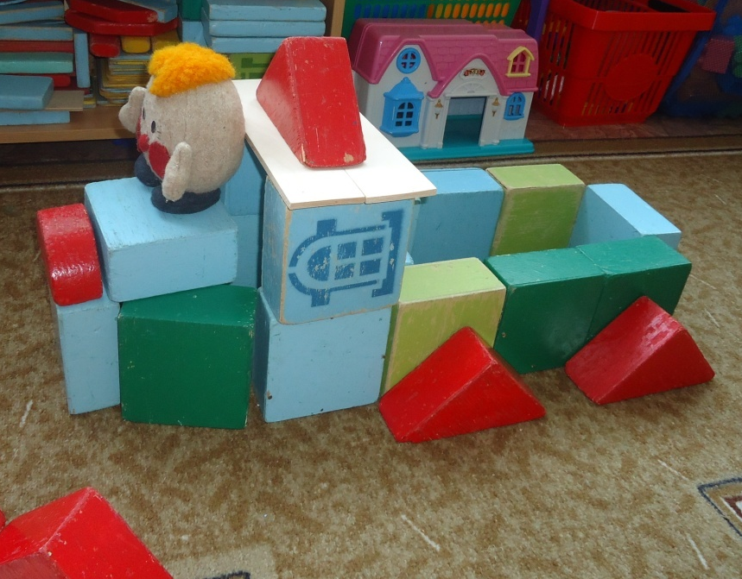
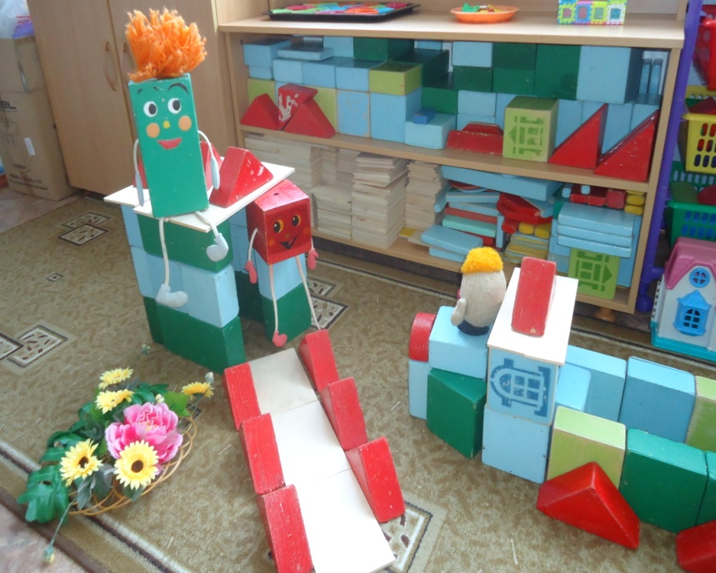

Slide 17
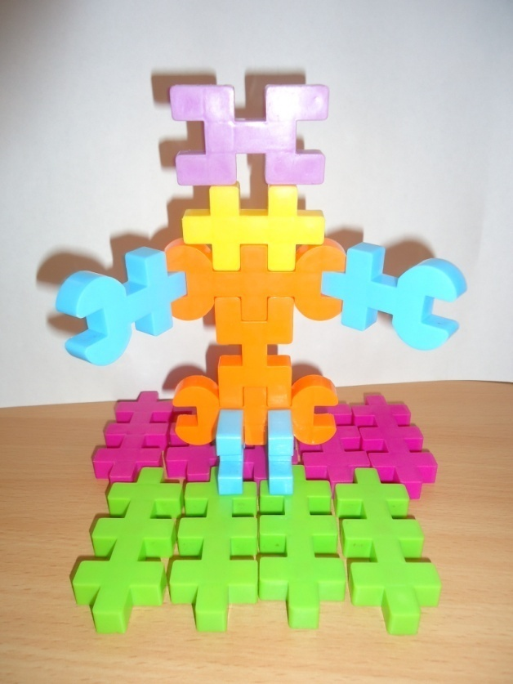
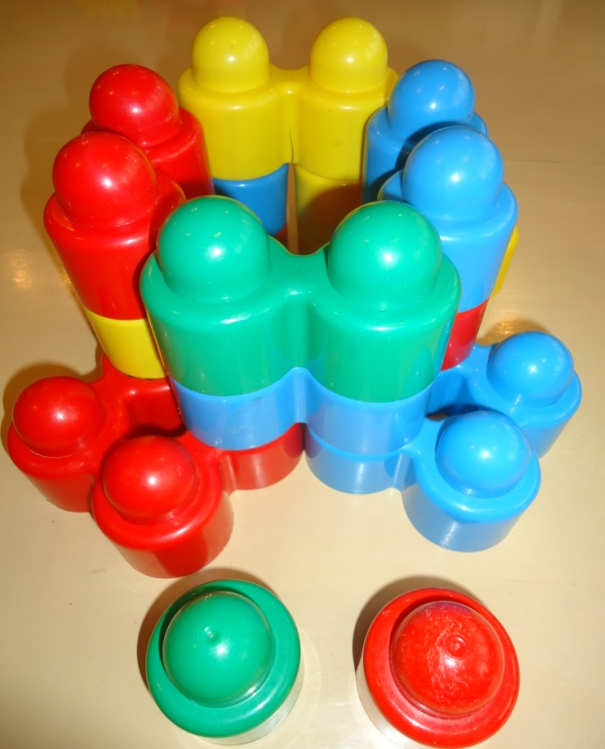
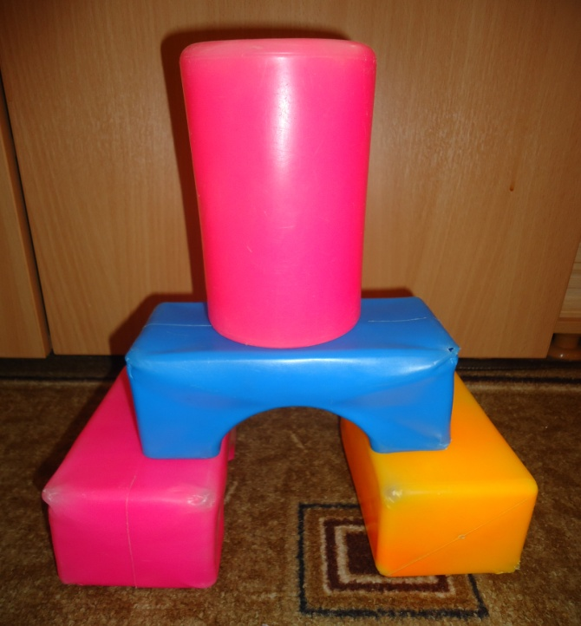
Дети нашей группы любят играть как с Лего так и с напольным и настольным строителем. У них игра приобретает сюжетно – ролевый характер ,
из конструкторов дети строят постройки необходимые для обыгрывания сюжетов . Очень часто конструктор используем на занятиях . Игра с конструктором у наших малышей формирует не только моторику , внимательность , мышление , воображение , но и приобретают трудовые навыки.

Slide 18
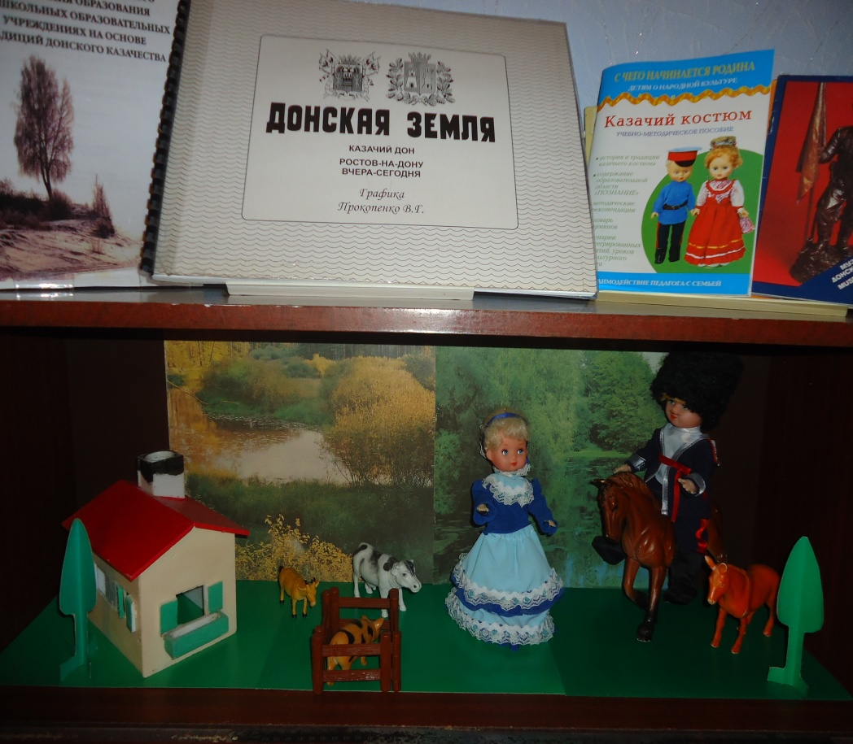
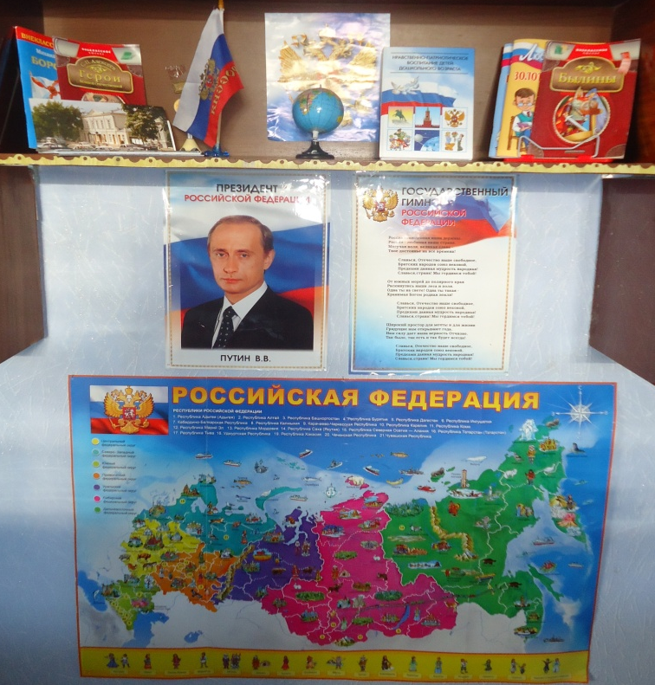
Патриотический уголок
Дети изучают Донской край способствует формированию целостного образа окружающего мира родного края.
Патриотический уголок способствует формированию патриотических чувств знакомит с символикой нашей страны .

Slide 19
Книжный уголок
В книжном уголке младшей группы много яркой , красочной и интересной детской литературы , которой является верным спутником детей на пути познания большого и загадочного мира.

Slide 20
Каврограф Воскобовича
Незаменимая вещь для второй младшей группы , помимо театра , на нем можно разместить любое пособие к любому виду действия .

Slide 21
Художественно - эстетическое направление.
Театральный уголок
Одна из важнейших объектов предметно – развивающей среды это театрализованная деятельность помогает быстрее адаптироваться , объединять детей интересной идеей . Воспитание проходит не от лица взрослого , а от кукол. В театрализованной деятельности размещены маски персонажей для игр – драматизации , несколько видов театров : кукольный , плоскостной , пальчиковый , настольный , театр прищепок и т.д

Slide 23
Художественно – творческий уголок.
Рисование для ребенка , наряду с игровой деятельностью имеет большое значение потому что изобразительная деятельность – это неотъемлемая часть процесса познания окружающего мира .
Здесь дети в свободное время рисуют , лепят, занимаются тестопластикой , выполняют аппликационные работы. Уголок оснащен : мелками , цветные карандаши , фломастеры , трафареты , раскраски и т.д.

Slide 24
Музыкальный уголок
Оснащен музыкальными инструментами , таким как металлофон , бубен, колокольчики , погремушки . Музыкальными литературными произведениями.

Slide 25
Физическое направление .
Уголок здоровья и физкультуры.
Одним из самых любимых уголков в группе является уголок двигательной активности. Он пользуется популярностью у детей поскольку реализует потребности в двигательной активности . Здесь есть массажные коврики , маски и атрибуты – для проведения подвижных игр, гимнастические палочки . Резиновые мячи , кольцеброс, ребристая дорожка деревянные палочки.

